Slide 1
Внимание: опасные насекомые!

Slide 2
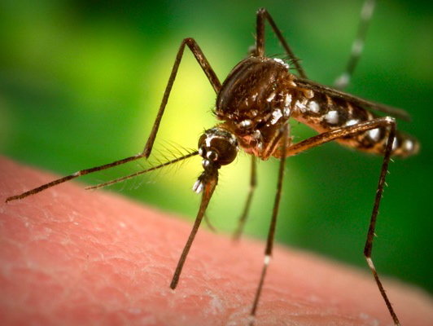
Комар

Slide 3
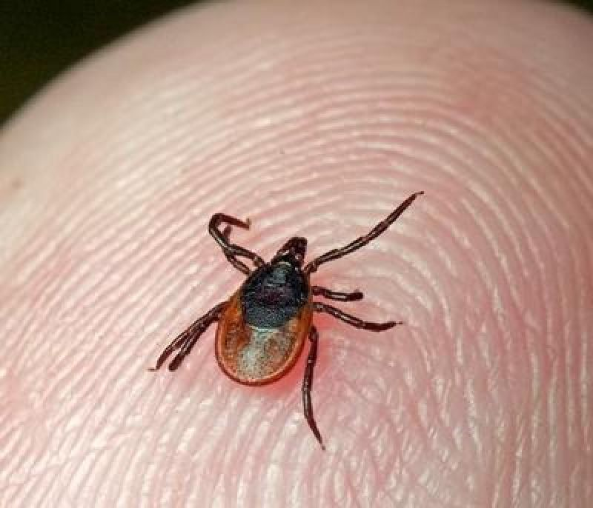
Клещ

Slide 4
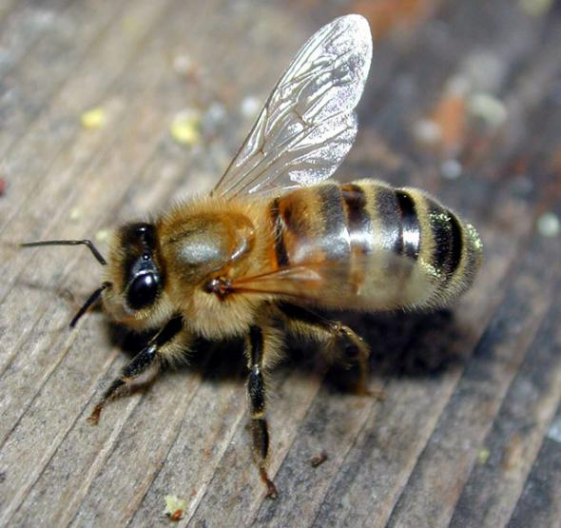
Пчела

Slide 5
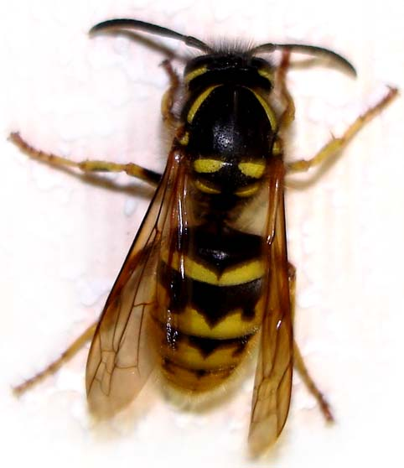
Оса

Slide 6
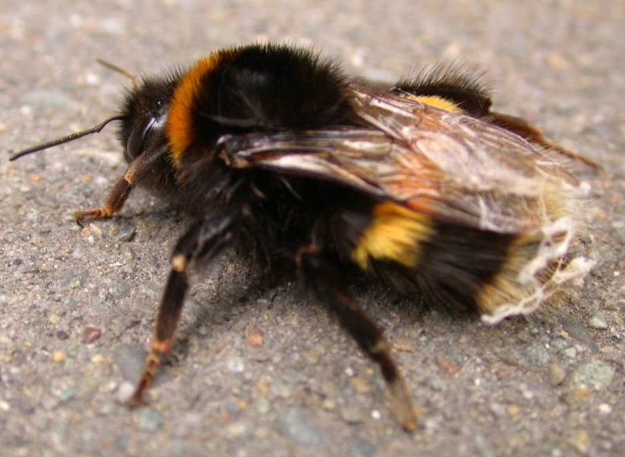
Шмель

Slide 7
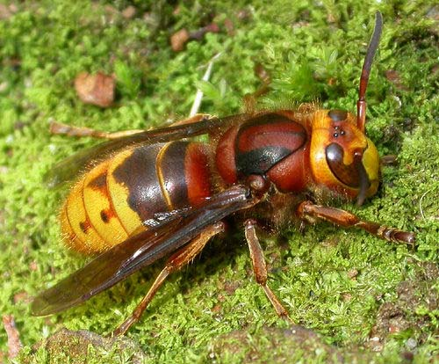
Шершень

Slide 8
Внимание: ядовитые змеи!

Slide 9
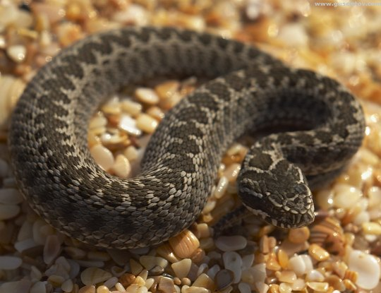
Гадюка

Slide 10
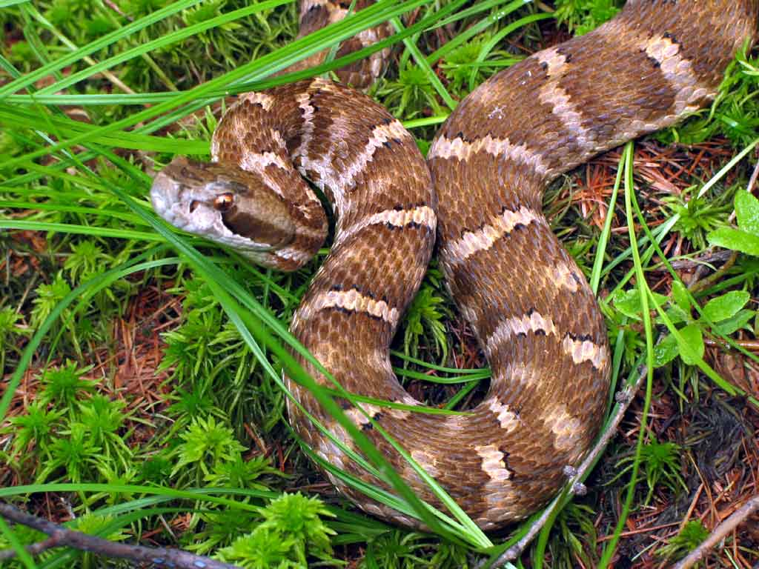
Щитомордник

Slide 11
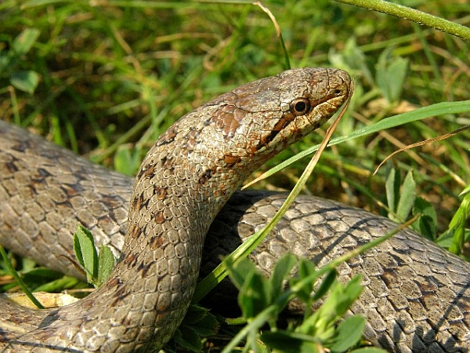
Медянка

Slide 12
Будьте предельно внимательны, когда оправляетесь в лес!

